Slide 1
Socialchefsnätverket i Dalarna
11 november

Slide 2
Fördjupning och inledande dialog: Nya SoL
Kort rep. utredningens förslag (urval)
Finansiering av reformen
RSS erbjuder inledande insats i syfte att möta nya SoL: Kartläggningen av socialtjänstens insatser
Dialog

Slide 3


Hållbar socialtjänst
En ny socialtjänstlag
SOU 2020:47
Slutbetänkandet på regeringens hemsida

Slide 4

Framtidens socialtjänst – på väg mot en hållbar socialtjänst
De större förslagen bildar en helhet där samtliga delar är beroende av och förutsätter varandra.
  Främja jämlika och jämställda levnadsvillkor
  Förebyggande perspektiv och vara lätt tillgänglig
  Samhällsplanering och planering av insatser för enskilda inom alla verksamhetsområden
  Kunskapsbaserad – vetenskap och beprövad erfarenhet
  Möjlighet att tillhandahålla insatser utan behovsprövning
  En ny lag om socialtjänstdataregister - utreds
Notes:
1 § Samhällets socialtjänst skall på demokratins och solidaritetens grund främja människornas
- ekonomiska och sociala trygghet,
- jämlikhet i levnadsvillkor,
- aktiva deltagande i samhällslivet.
Socialtjänsten skall under hänsynstagande till människans ansvar för sin och andras sociala situation inriktas på att frigöra och utveckla enskildas och gruppers egna resurser.
Verksamheten skall bygga på respekt för människornas självbestämmanderätt och integritet.
Omställning motsvarande Nära vård
Minskat fokus på grupper
Ekonomiskt bistånd!

Slide 5

Socialtjänstens mål och inriktning
Jämställdhet
Portalparagrafen utökas till att socialtjänsten ska främja ”jämställda och jämlika levnadsvillkor”.
Förebyggande och lätt tillgänglig
Socialtjänsten ska ha ett förebyggande perspektiv och inriktas på att vara lätt tillgänglig.

Slide 6
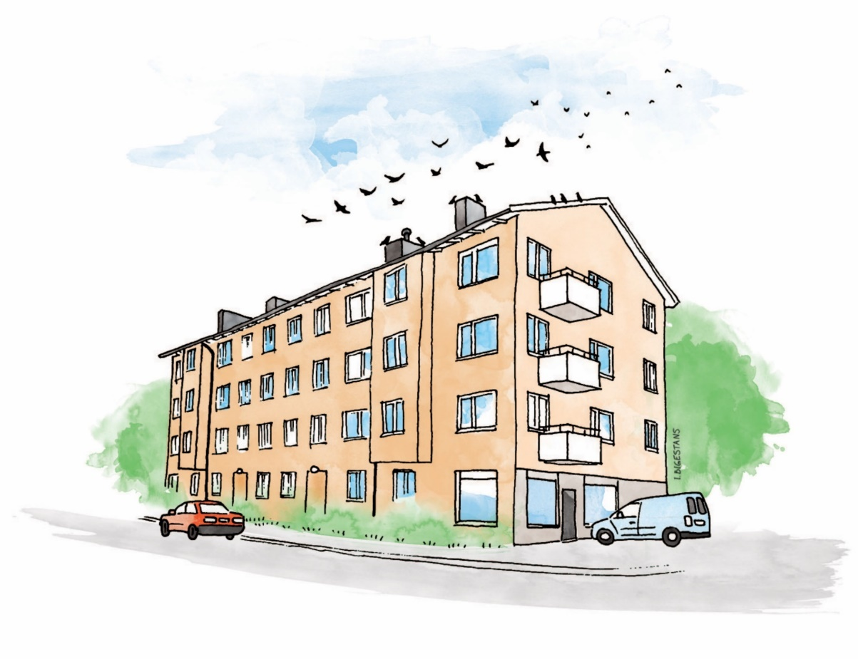
Medverkan i samhällsplaneringen
Socialtjänstens medverkan i samhällsplaneringen ska stärkas.
  Ingen ändring i SoL, däremot i plan- och bygglagen (PBL)
Avsikten är att tillföra social sakkunskap och underlag till samhällsplaneringen, bl.a. avseende hemlöshet, segregation, ungdomskriminalitet.

Slide 7
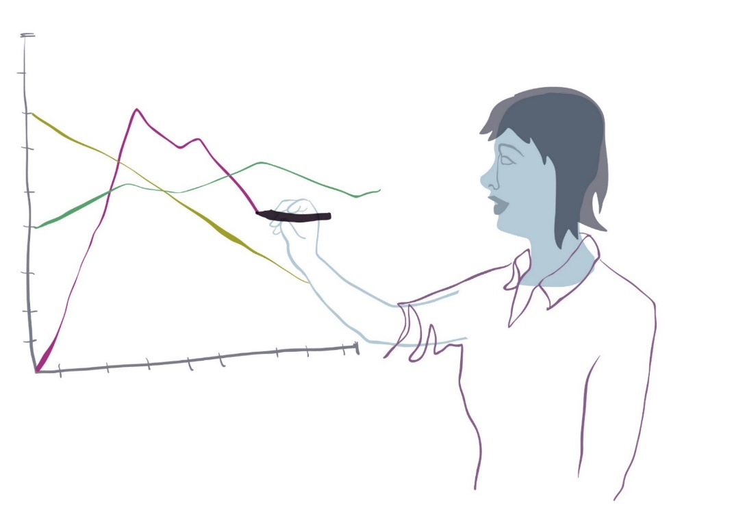
En kunskapsbaserad socialtjänst
Verksamheten ska bedrivas i överensstämmelse med vetenskap och beprövad erfarenhet.
Den regionala nivån behöver stärkas – en utredning bör tillsättas om hur en fungerande och effektiv kunskapsstyrning mellan kommuner/staten säkerställs.
Behov av översyn av professionens roll och beslutsordningen.

Slide 8

Insatser utan behovsprövning (I)
Nytt sätt att tillhandahålla insatser
Komplement till nuvarande ordning med biståndsbeslut.
Befogenhet för socialnämnden att besluta att en eller flera insatser kan tillhandahållas utan föregående individuell behovsprövning.
Skyldighet att informera om rätten att ansöka om bistånd.
Omfattas av socialtjänstlagens krav på dokumentation
    Socialnämnden får, om det finns särskilda skäl, bestämma att enskilds personliga förhållanden inte ska dokumenteras vid en insats.
  Insatser ska kunna tillhandahållas till den som fyllt 15 år oberoende av vårdnadshavarens samtycke.
Notes:
Kommunerna har haft denna möjlighet inom hemtjänsten sedan 2018 och det är tydligt att möjligheten inte fått något större genomslag. År 2020 fick 1 624 personer hemtjänst genom förenklad biståndsbedömning i 17 kommuner, jämfört med 298 personer i 14 kommuner 2019. Det behövs sannolikt stöd i införandet om det ska ta fart.

Slide 9

Insatser utan behovsprövning (II)
Insatser som inte omfattas av förslaget
  kontaktperson, kontaktfamilj eller kvalificerad kontaktperson,
  vård i familjehem,
  vård i sådana hem som avses i 12 § LVU samt 22 och 23 §§ LVM,
  vård av barn i jourhem, stödboende eller andra hem för vård eller boende än sådana som avses i 3,
  stadigvarande plats i särskilda boendeformer för omvårdnad och särskilt stöd och bostäder med särskilt stöd eller
  ekonomisk hjälp.

Slide 10

Förtydligat barnperspektiv (I)
Bestämmelsen om barnets bästa anpassas till den nya översättningen av artikel 3.1 i BK. Vid bedömningen av barnets bästa ska hänsyn tas till barnets åsikter.
Bestämmelsen om barns rätt till information kompletteras med bestämmelse om att informationen ska anpassas till barnets ålder, mognad och hans eller hennes individuella förutsättningar.
Den som lämnar information ska så långt det är möjligt försäkra sig om att barnet förstått informationen.
Om barnet inte vill framföra sina åsikter ska detta respekteras.

Slide 11

Nationell statistik - I
Ny lag om socialtjänstdataregister
  Socialstyrelsen får med stöd av lagen utföra automatiserad behandling av personuppgifter i socialtjänstdataregister.
  Det primära ändamålet för behandlingen ska vara framställning av statistik.
  Sekundära ändamål
    Uppföljning och utvärdering
    Forskning inom socialtjänsten och verksamhet enligt LSS.
    Utlämnande till den som ska använda uppgifterna enligt punkt 1 och 2 eller för framställning av statistik.
  Den som bedriver verksamhet inom socialtjänsten eller enligt LSS ska lämna uppgifter till socialtjänstdataregister för framställning av statistik (uppgiftsskyldighet).
Notes:
Uppdrag till Socialstyrelsen att i samråd med SKR ta fram underlag till en förordning som specificerar vilka uppgifter som får behandlas.
SKR tillstyrker, men anser att även orsak till anmälan/ansökan ska ingå – och att utredningen borde ha gått längre avseende möjligheten att dela information inom och mellan kommuner och mellan kommun/region samt möjligheten att inrätta kvalitetsregister inom socialtjänsten.

Slide 12
Nationell statistik - II
Kompletterande utredning om bättre förutsättningar för att utveckla en kunskapsbaserad socialtjänst:
  föreslå ett samlat regelverk för socialtjänstdataregister som är förenligt med bestämmelserna om skydd för den personliga integriteten i regeringsformen liksom dataskyddsregleringen,
  analysera hur förslagen förhåller sig till regelverken om offentlighet och sekretess och ta ställning till om kommunerna ska ges tillgång till de uppgifter som de har lämnat genom elektronisk åtkomst.
Redovisas 1 juli 2024.

Slide 13
Nationell statistik - III
Kompletterande uppdrag till Socialstyrelsen att analysera kommunernas förutsättningar och behov inför införandet av en socialtjänstdataregisterlag:
  analysera kommunernas förutsättningar att lämna uppgifter,
  beräkna kommunernas eventuella kostnader med utgångspunkt i de uppgifter som utredningen bedömer ska lämnas,
  samt analysera hur kommunernas system kan hantera en sådan uppgiftsinsamling.
Redovisas 19 april 2024.
Notes:
I dialog med SKR och ett antal kommuner

Slide 14

Vad händer nu…?
Socialdepartementets plan: lagrådsremiss april 2024, proposition september 2024, riksdagsbeslut november 2024.
Ikraftträdande 1 juli 2025
SKR har tillsammans med SSR, Vision och FSS löpande uppvaktat om vikten av att prioritera socialtjänsten och om behovet av statlig finansiering.
SKR utvecklar under 2023-2024 stöd till omställningen.

Slide 15

Ny socialtjänstlag – en långsiktig omställning (I)
BP 2024 - ”Kompetens- och bemanningssatsning”
2024: 200 miljoner kronor
2025: 1,2 miljarder kronor
2026-2028: 2,2 miljarder kronor per år
2024–2028: Överenskommelse med SKR om 20 miljoner kronor per år för att stödja kommunerna i omställningen.
  Socialtjänstens omställning - SKR
Notes:
8 miljarder till socialtjänsten på 5 år

Slide 16

Ny socialtjänstlag – en långsiktig omställning (II)
För att skapa bättre förutsättningar för socialtjänsten att arbeta kunskapsbaserat, bland annat genom en ny lag om socialtjänstdataregister som nu utreds, föreslås att det tillförs 50 miljoner kronor årligen till kommunerna för ändamålet.
Lagförslag om en övergripande planeringsbestämmelse för hela socialtjänsten samt en bestämmelse om att socialtjänsten ska bedriva sin verksamhet i överensstämmelse med vetenskap och beprövad erfarenhet innebär en ambitionshöjning för kommunerna och kommunerna ska kompenseras enligt finansieringsprincipen. 63 miljoner kronor tillförs de allmänna statsbidragen till kommunerna 2025 och därefter 126 miljoner kronor årligen (i enlighet med slutbetänkandets förslag).

Slide 17
2024
2025
2028?
2023
En plan för de kommande åren
Utveckling & implementering
Förberedelse
Formering
Juli: Ny SoL
Implementering
Utvecklingsarbete
Breda utbildningsinsatser
Kommunikation
Uppföljning
April: Lagrådsremiss
September: Proposition
Medel till förberedelser
Upprätta stödfunktion
Kartläggning av kommuners behov
Utvecklingsarbeten utifrån behov och förutsättningar
Intensifierad kommunikation – bl.a egen webb
Utbildning

Slide 18






Projekt startade 2023
1. Nationell Uppföljning av Socialtjänstens Omställning (i samverkan med KaU/FoU)
2. Förebyggande, tillgänglig och tidig socialtjänst (i samverkan med Samhällsnytta )

Slide 19
Lite till…
LVU-reform. Betänkande 2023:66 Presenterades 7 nov.
Betänkandet innehåller ca 130 förslag samt fem områden som behöver utredas särskilt. Förslagen bedöms leda till en förbättrad samhällsvård för barn och unga, bättre förutsättningar efter avslutad vård, samt minska risken både för att barn och unga utsätts för och begår brott när de är i samhällsvård och efter att vården har upphört. Förslagen innebär en ambitionshöjning som på sikt kommer ge positiva samhällsekonomiska konsekvenser men initialt kräver en satsning på ca 600 miljoner kronor för önskad effekt
Regeringen har tagit emot förslag om hur samhällsvården för barn och unga kan förbättras - Regeringen.se
barn-och-unga-i-samhallets-vard-231026.pdf (regeringen.se)

Slide 20
Avtalssamverkan…
”Kommunal samverkan blir alltmer nödvändigt för att kunna möta de utmaningar som socialtjänsten står inför”
Rekrytering av familjehem, insatser och metoder enigt olika kunskapsstöd, personal med spetskompetens etc.
https://skr.se/skr/tjanster/bloggarfranskr/socialtjanstbloggen/artiklar/mersamverkanarnyckelntillframtidenssocialtjanst.67132.html

Slide 21
SKRs kartläggning av socialtjänstens insatser
Regionala aktiviteter under våren 2024

Slide 22

För att kunna förbereda oss inför en förändrad lagstiftning behöver vi först skapa oss en förståelse för hur nuläget ser ut
Som förberedelse inför kommande lagstiftning har SKR genomfört en inventering av socialtjänstinsatser
Utifrån kommande lagstiftning har det funnits ett behov av att skapa en bättre förståelse för nuläget.
Med bakgrund i detta har SKR genomfört en inventering om vilka insatser som ges i socialtjänsten idag, hur dessa ges och vilka insatser kommunerna eventuellt skulle vilja kunna erbjuda invånarna utan biståndsbeslut vid en eventuell lagändring.
Denna inventering är den första sammanställningen av insatser inom socialtjänsten och ger för första gången en överblick över vilka insatser som faktiskt ges.

Slide 23
Vilka är de kända insatserna och hur kategoriseras de?
Vilka insatser erbjuds inom var och en av Sveriges 290 kommuner?
Vilka insatser kan erbjudas utan biståndsbeslut i framtiden?
Insatser i samverkan
Insatser med och utan biståndsbeslut
Digitala insatser

Slide 24

Kartläggningens verksamhetsområden
Barn och unga
Missbruk och beroende
Funktionshinder
Socialpsykiatri
Äldre
Våld i nära relationer
Kartläggningen inkluderar inte ekonomiskt bistånd, arbetsmarknadspolitiska åtgärder, familjerätt eller insatser som ges enligt lag (1993:387) om stöd och service till vissa funktionshindrade (LSS) eller hälso- och sjukvårdslagen (2017:30).

Slide 25
Kartläggningen i Dalarna
Kartläggningen ger en översikt över de insatser som ges i länets kommuner och länet som helhet.
Materialet ska inte betraktas som en exakt bild över länets insatser, det kan saknas insatser och det kan också förekomma vissa felaktigheter.
Det finns också en variation i svarsfrekvens inom de olika verksamhetsområdena kommunerna emellan.

Slide 26
Kommande aktiviteter
Informationsträffar till regionala nätverk
Fördjupad workshop

Slide 27
Tidsplan
Styrgrupp SCHNV – förankra processen
20 oktober
Information till regionala nätverk:
IFO-chefs-nv
LSSoL-nv
HSL-chefer-nv
MAS/MAR-nv
Verksamhetsutvecklar-nv
januari-april
Workshop kartläggning av socialtjänstens insatser
7 maj
Information SCHNV
10 november
Information SCHNV (om processen och underlag för ev. strategisk vidareutveckling, mm.)
Maj/juni

Slide 28
Information i Socialchefsnätverket
10 november
Beskriva kartläggningens syfte och inleda utvecklingsarbete i samverkan kopplat till omställningen till en hållbar socialtjänst.
Förankra processen för vårens aktiviteter kopplat till kartläggningen.
Ev löpande information jan-maj
Återrapportering efter avslutad process och dialog om fortsatt utvecklingsarbete i samverkan kopplat till processen.

Slide 29
Information och diskussion i de regionala nätverken
Syfte:
Beskriva kartläggningens syfte och inleda utvecklingsarbete i samverkan kopplat till omställningen till en hållbar socialtjänst.
Väcka intresse för vårens workshop, diskutera deltagandet på hemmaplan.
Erbjudande
1,5 h information om workshop i maj samt fördjupad diskussion:
Vilka insatser är intressanta att ges utan biståndsbeslut?
Vilka insatser kan vi ge genom avtalssamverkan?
Vilka insatser kan vi erbjuda digitalt?

Slide 30

Träffar med de regionala nätverken
Erbjudande om att besöka nätverken för att informera om workshop och/eller diskussion utifrån relevant verksamhetsområde.
Januari-april 2024
IFO-chefsnätverket
LSSoL-nätverket
HSL-chefsnätverket
MAS/MAR-nätverket
SUD/RSS Verksamhetsutvecklarnätverket

Slide 31
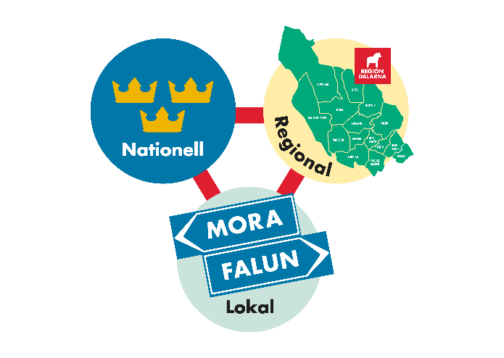
Syftet med workshop
Syftet är att väcka nyfikenhet inför omställningen till nya socialtjänstlagen och den verksamhetsutveckling det innebär utifrån kartläggningens tre områden.
Att lära sig att navigera i och söka information i kartläggningens resultat
Utifrån resultatet diskutera (och ”ta hem”):
Vilka insatser är intressanta att ge utan biståndsbeslut?
Vilka insatser kan vi ge genom avtalssamverkan?
Vilka insatser kan vi erbjuda digitalt?

Slide 32
Målgrupp Workshop
Hur ni kan tänka kring vilken person/funktion ni ska utse att delta från er organisation,
välj personer som:
Personer som har i uppdrag att driva eventuellt fortsatt arbete i kommunen utifrån materialet. (t.ex. strateg, projektledare, processledare, verksamhetsutvecklare).
Personer med sakkunskap från något av de verksamhetsområden som kartlagts och/eller som kan hantera frågeställningar övergripande för socialtjänsten.
Har uppdrag att informera och förankra med överordnad nivå i kommunen, t.ex. med socialförvaltningens ledningsgrupp eller dylik gruppering.

Slide 33
Fördelningslista
Kommun (antal platser) | Gagnef (2) | Malung-Sälen (2) | Smedjebacken (2)
Avesta (3) | Hedemora (3) | Mora (3) | Säter (2)
Borlänge (4) | Leksand (3) | Orsa (2) | Vansbro (2)
Falun (4) | Ludvika (3) | Rättvik (2) | Älvdalen (2)

Slide 34
Workshop
Tisdag 7 maj 9:00-16:00
Stängslet, Myntgatan 2, Falun
Anmäl deltagande senast 26 april via formulär

Slide 35
Dialog
Vad tänker ni om ”Kartläggningsinsatsen”?
Vad kan vi göra regionalt och lokalt för att möta upp reformen?
Vad gör vi redan, vad behöver vi göra mer av?

